Slide 1
Modelamiento y Normalización de datos _
por Angeri Martinez 👩🏽‍💻

Slide 2
Objetivos de Hoy 📅
Identificar cuales son las entidades de un problema determinado para la modelación de datos en una base de datos.
Identificar los atributos de las entidades para la definición de los tipos de datos.
Indicar la cardinalidad entre las entidades de un caso planteado para definir la cantidad de veces que pueden repetirse entre sí.
Identificar entidades débiles y fuertes para la definición de claves primarias y foráneas en las tablas de una base de datos.
Generar modelos lógicos a partir de modelos conceptuales para la generación de tablas y atributos basados en entidades de un caso planteado

Slide 3
Modelo conceptual

Slide 4
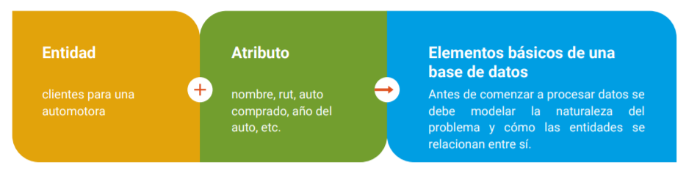
Elementos básicos de una base de datos

Slide 5
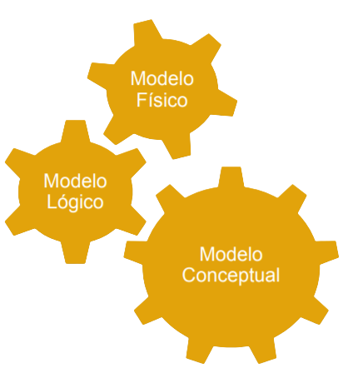
¿Cómo hacemos un modelo de datos?
El proceso de modelado de datos es una serie de 3 pasos que permiten identificar los elementos que son importantes para la creación de la base de datos.

Slide 6
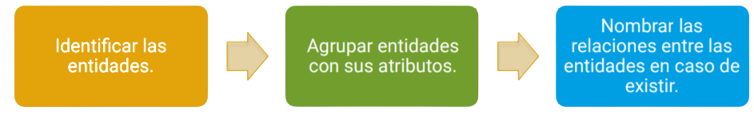
El modelo conceptual
Antes de comenzar a crear el modelo, está la etapa que se denomina toma de requerimientos, en la cual se entabla una conversación con el cliente para saber qué es lo que necesitan.
Se deben identificar las entidades y atributos, siguiendo los siguientes pasos:

Slide 7
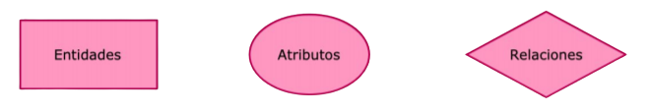
El modelo conceptual
Es importante saber que la cantidad de pasos a seguir es subjetivo, más adelante se sumará el paso de Cardinalidad.
Luego de la conversación con el cliente se debe crear un diagrama con la siguiente simbología:

Slide 8
#Ejemplo 1:
Una empresa vende productos a varios clientes, luego de una breve conversación con él, se concluye que se necesita conocer los datos personales de los clientes (nombre, apellido, dni y dirección) y llevar el registro de los productos, no obstante, fue lo único que se rescato de la reunión por el tiempo acotado que se tuvo para el levantamiento de requerimientos. De cualquier manera ya tenemos algunos datos para proceder con la ejecución de los pasos para el diagrama del modelo conceptual.

Slide 9
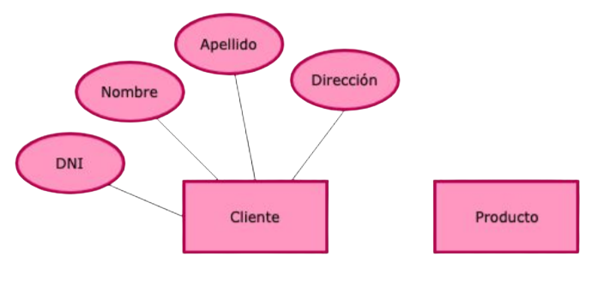
#Ejemplo 1: Solución
Pasos
Identificar las entidades
Identificar los atributos
Nombrar la relación

Slide 10
#Ejercicio:
Realizar el modelo conceptual del siguiente enunciado:
Un instituto tecnológico que ofrece cursos a profesionales activos en la industria, necesita conocer los datos personales de los estudiantes (nombre, dni, título profesional, años de experiencia y la empresa en la que labora) y llevar un registro de las asignaturas que vaya cursando.

Slide 11
Cardinalidad

Slide 12
Cardinalidad
La cardinalidad en una base de datos indica la cantidad de veces que una entidad puede relacionarse con otra entidad. Se define de la siguiente manera:
A continuación, veremos las 3 combinaciones claves que definen la naturaleza de la relación:
mínimo:máximo

Slide 13
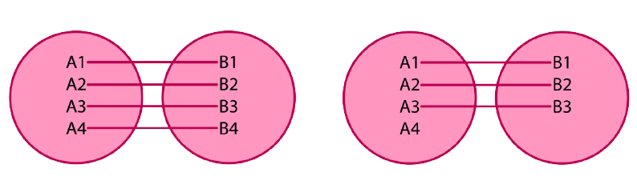
1:1 0:1

Slide 14
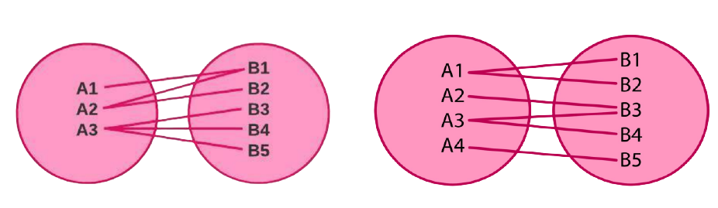
1:N N:N

Slide 15
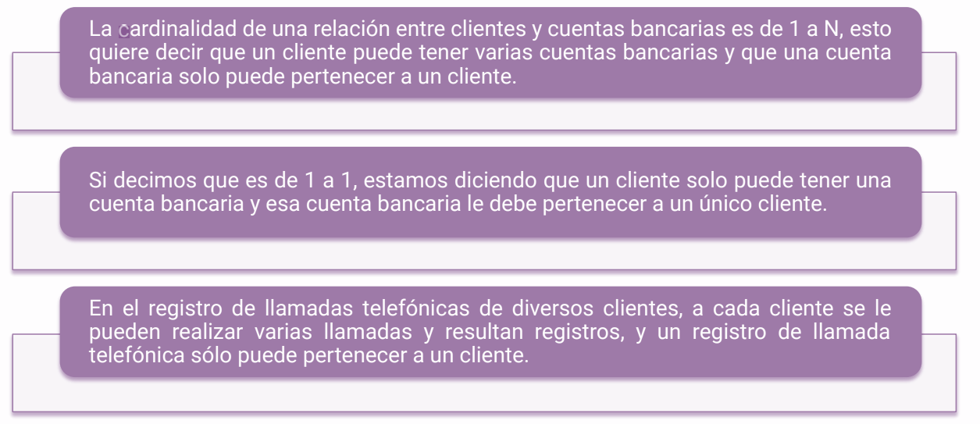
Análisis de cardinalidades

Slide 16
#Ejercicio:
Realizar el modelo conceptual con las cardinalidades correspondientes del siguiente enunciado:
Una empresa ofrece viajes en autobús entre diferentes ciudades y registra en cada viaje los datos del conductor y los pasajeros.

Slide 17
Entidad fuerte
Entidad débil
Una entidad fuerte (o entidad regular) es aquella que puede ser identificada unívocamente, es decir, en sus atributos se puede definir la clave primaria, sin depender de otra entidad.
Una entidad débil es aquella que no puede existir sin participar en la relación, en otras palabras, aquella que no puede ser unívocamente identificada solamente por sus atributos.

Slide 18
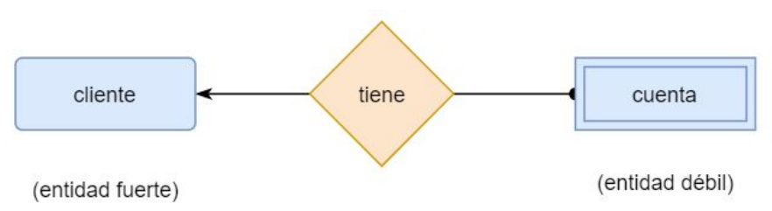
Ejemplo de entidades débiles y fuertes
Cliente, es una entidad fuerte ya que aunque no posea una cuenta, seguirá existiendo su registro. En cambio, si el cliente deja de existir la cuenta no tendría sentido por sí misma.

Slide 19
#Ejercicio:
Diagramar la entidad fuerte, débil y la relación entre las mismas basado en el caso siguiente:
Las personas y las redes sociales.

Slide 20
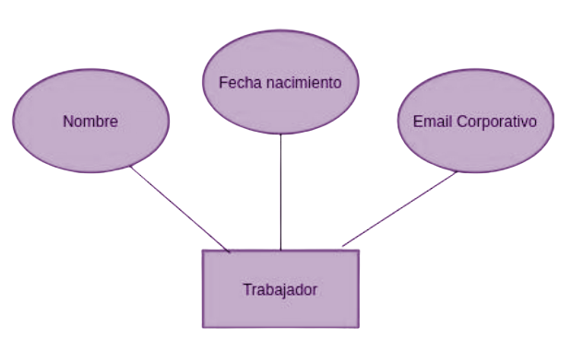
Identificadores (ID)
El identificador es un atributo o conjunto de atributos que determina de modo único la ocurrencia de una entidad.
Analicemos algunos casos:
Tenemos un registro de trabajadores de una oficina, de los cuales conocemos nombre, email corporativo y fecha de nacimiento ¿Cuál debería ser el identificador?

Slide 21
El modelo lógico

Slide 22
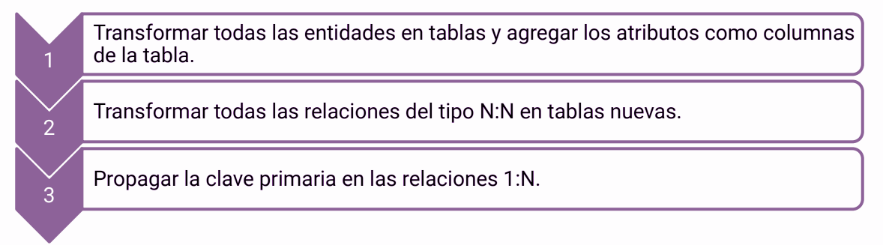
Modelo conceptual a modelo lógico

Slide 23
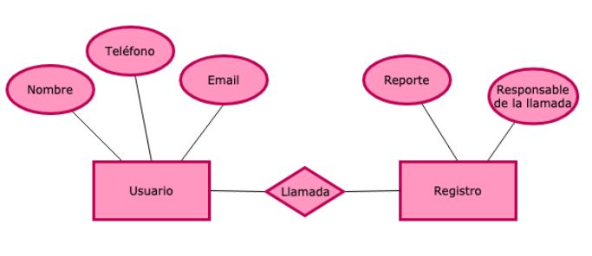
#Ejemplo 2:
Considerar el siguiente diagrama:

Slide 24
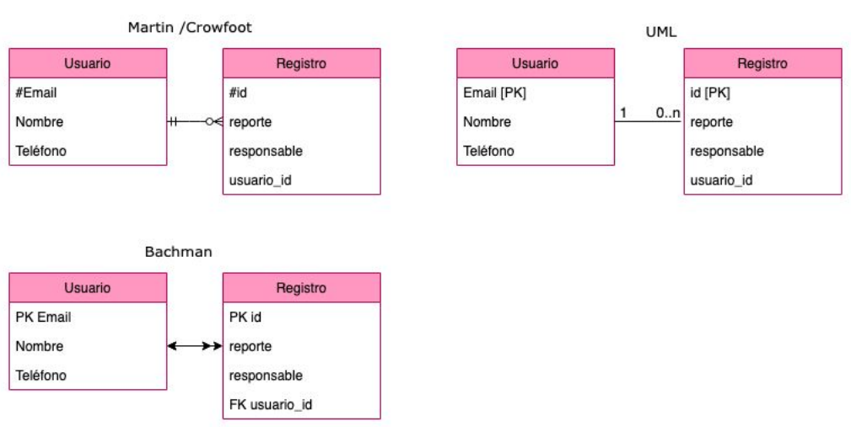
Notaciones del modelo lógico

Slide 25
Modelo conceptual a modelo lógico

Slide 26
Claves primarias y foráneas dentro del modelo de datos
Recordatorio:
Claves Primarias: Identifica de forma única cada registro en una tabla. Cada tabla sólo puede tener una llave primaria y ésta no puede contener un valor nulo.
Claves Foráneas: Establece una relación entre registros de dos tablas, refiriendo una llave primaria que identifica a ese registro en la otra tabla.

Slide 27
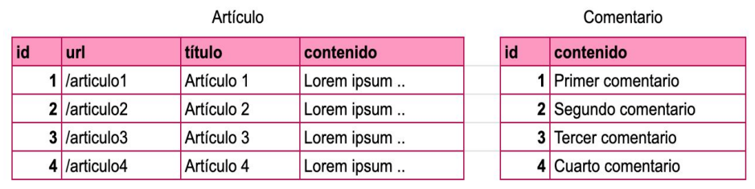
#Ejemplo 3:
Si tenemos la tabla de artículos y la tabla de comentarios. Un artículo puede tener muchos comentarios, y un comentario le pertenece a un artículo ¿En qué lado va la clave foránea?

Slide 28
#Ejemplo 3:
Si tenemos la tabla de artículos y la tabla de comentarios. Un artículo puede tener muchos comentarios, y un comentario le pertenece a un artículo ¿En qué lado va la clave foránea?

Slide 29
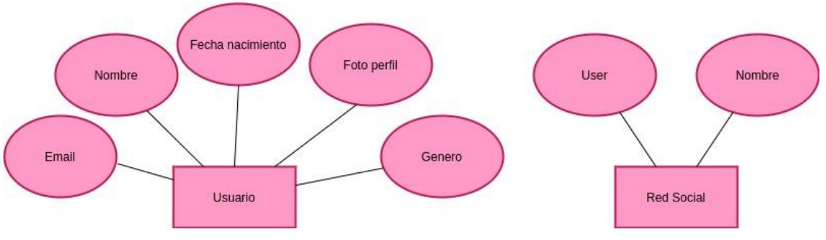
#Ejercicio:
Realizar el modelo lógico con las cardinalidades correspondientes y claves primarias propagadas del siguiente enunciado:
Las redes sociales almacenan por lo menos el correo, nombre, fecha de nacimiento, género y una foto de perfil de sus usuarios.
Usa el siguiente modelo conceptual como referencia.

Slide 30
El modelo físico y el caso N a N

Slide 31
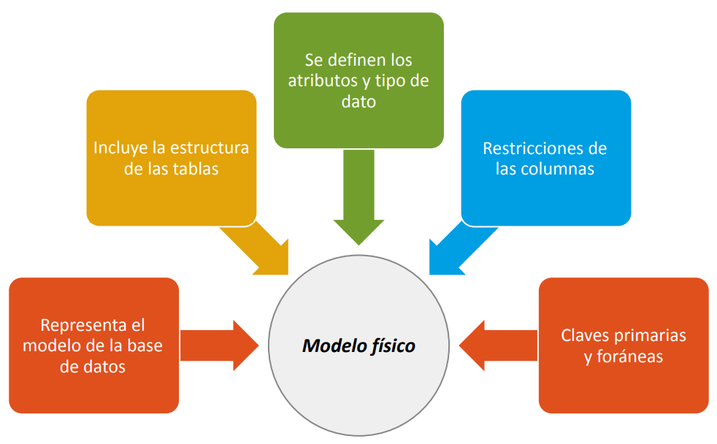

Slide 32
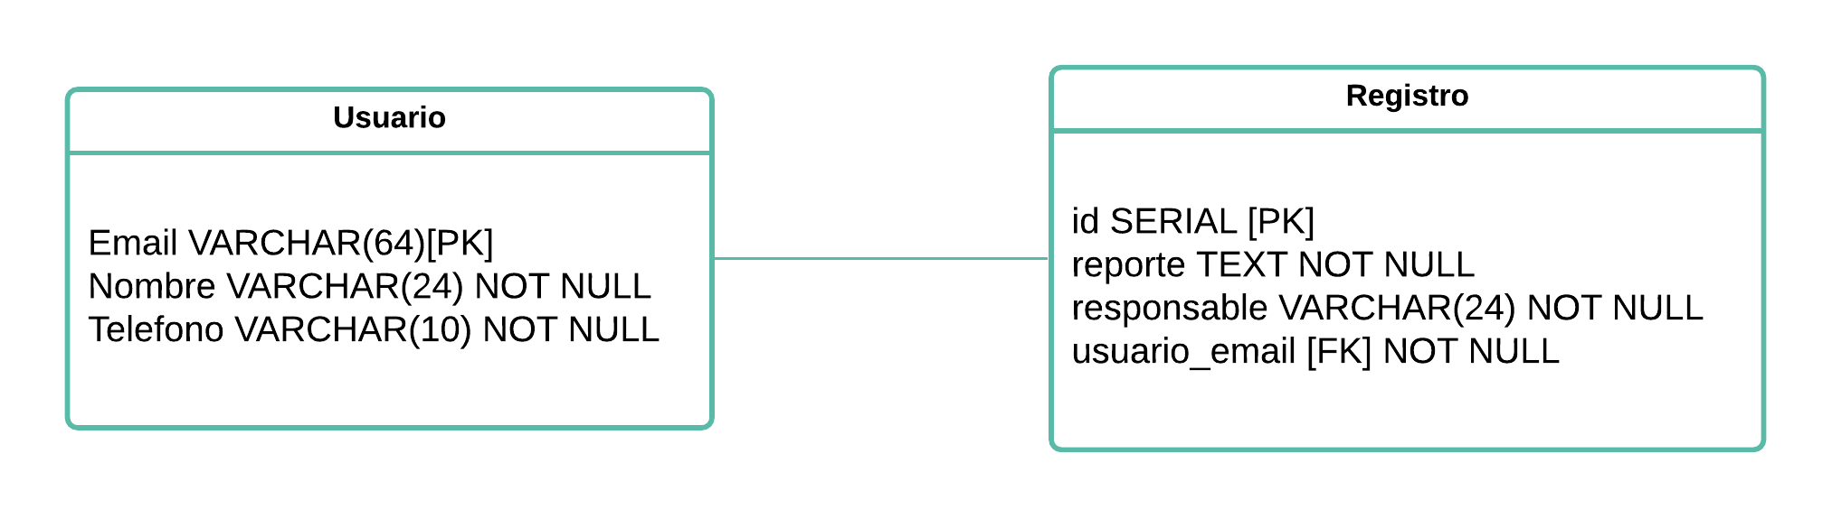
Traspasando el modelo físico a SQL
Una compañía telefónica designa un departamento para recibir llamadas de los usuarios que presenten problemas con la señal en sus teléfonos o la plataforma online, y necesita almacenar todos los reportes como registros en la base de datos. Tenemos el siguiente modelo:

Slide 33
Traspasando el modelo físico a SQL
CREATE TABLE usuario(
email VARCHAR(50),
nombre VARCHAR(20) NOT NULL,
telefono VARCHAR(15) NOT NULL,
PRIMARY KEY (email)
);
CREATE TABLE registro(
id SERIAL,
reporte TEXT NOT NULL,
responsable VARCHAR(50) NOT NULL,
usuario_email VARCHAR(50) REFERENCES usuario
(email),
PRIMARY KEY (id)
);
En el siguiente código verás el ejemplo de cómo se construirían las tablas con consultas SQL:

Slide 34
Traspasando el modelo físico a SQL
INSERT INTO usuario(email, nombre, telefono) VALUES
('usuario1@gmail.com',
'Juan', '12345678');
INSERT INTO usuario(email, nombre, telefono)
VALUES ('usuario2@gmail.com',
'Francisca', '12345679');
INSERT INTO registro (reporte, responsable,
usuario_email) values ('El usuario
presenta problemas para realizar el pago online',
'Javiera',
'usuario1@gmail.com');
INSERT INTO registro (reporte, responsable,
usuario_email) values ('El usuario
presenta problemas para ingresar a la plataforma',
'Javiera',
'usuario2@gmail.com');
Existen programas que nos permiten generar SQL a partir de modelos físicos y otros que nos permiten generar los diagramas a partir de SQL.
Ejecuta el código dentro de una base de datos y agregar los siguientes datos para probar el modelo:

Slide 35
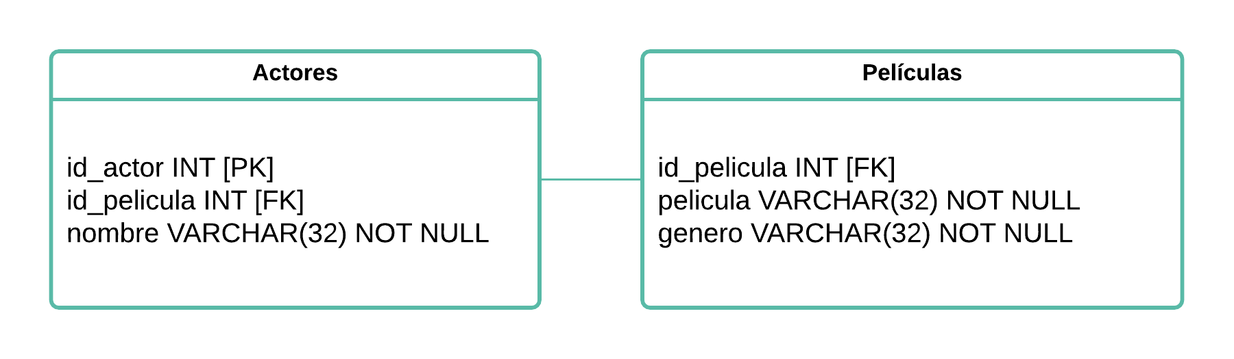
#Ejercicio:
Crear las tablas correspondientes al modelo físico de la siguiente imagen, la cual corresponde a una plataforma que ofrece reseña de películas. Este modelo tiende a tener registros duplicados y redundancia de datos, es decir, no está normalizado pero lo estaremos normalizando en próximos ejercicios propuestos.

Slide 36
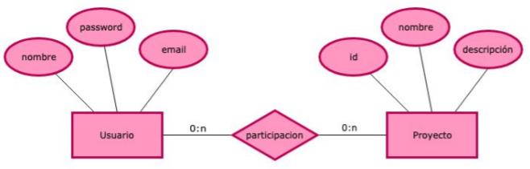
Modelo conceptual
Identificar entidades
Agrupar entidades con sus atributos
Identificar relaciones y sus cardinalidades
Identificar candidatos únicos

Slide 37
#Ejemplo (1): Caso con relaciones N a N
Un empleado puede trabajar en diversos proyectos de una empresa, los empleados para entrar a la plataforma necesitan identificarse con un correo corporativo, password y su nombre. De cada proyecto se tiene el nombre y una descripción. Se pueden dar situaciones donde en un proyecto no trabaje ningún empleado y un empleado no trabaje en ningún proyecto. Procedamos con la modelación de este caso:

Slide 38
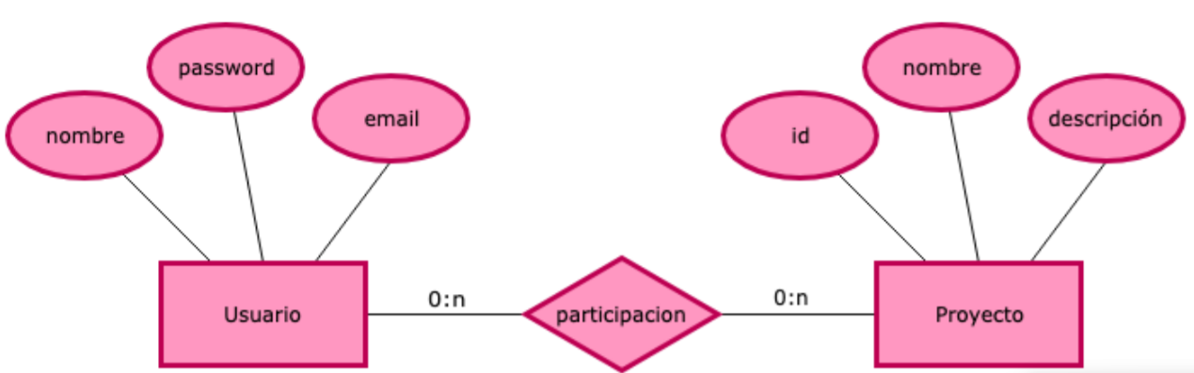
#Ejemplo (SOLUCIÓN): Caso con relaciones N a N
Identificar entidades
Agrupar entidades con sus atributos
Identificar relaciones y sus cardinalidades
Identificar candidatos únicos
Empleado (email, password, nombre)
Proyecto (nombre, descripción)

Slide 39
#Ejercicio:
Continuando con el caso propuesto de la plataforma de reseñas de películas, se debe realizar el diagrama del diseño conceptual, considerando la relación entre ambas entidades.

Slide 40
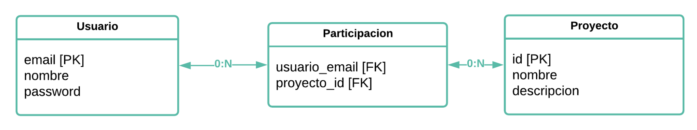
Modelo lógico
Transformar todas las entidades en tablas y agregar los atributos como columnas de la tabla.
Transformar todas las relaciones del tipo N:N en tablas.
Propagar la clave primaria de las tablas en las relaciones 1:N desde el lado de las 1 al lado de las N.

Slide 41
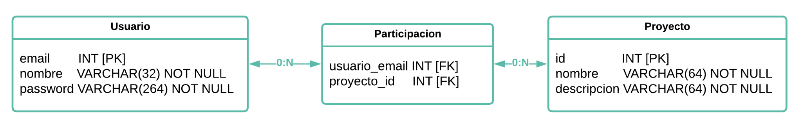
Modelo físico
Una vez teniendo el modelo lógico, el único cambio que debemos hacer es incluir en los atributos el tipo de dato y la longitud de este para pasarlo a un modelo físico pues este será el último dato necesario para pasar a la construcción de las tablas.

Slide 42
#Ejercicio:
Continuando con el caso propuesto de la plataforma de reseñas de películas, diseñar el modelo lógico y el modelo físico.

Slide 43
Normalización

Slide 44
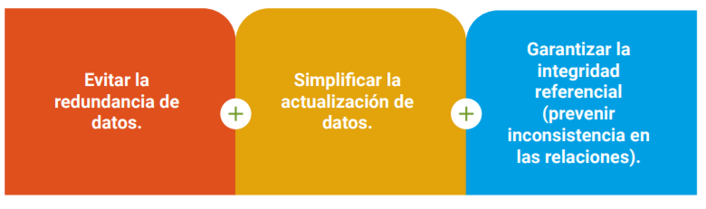
¿Para qué sirve la normalización?

Slide 45
Notación
Utilizaremos la siguiente notación para detallar la normalización de una tabla:
Fuera de los paréntesis se tiene el nombre de la tabla con la que se trabajará.
Dentro de los paréntesis se encuentran los atributos existentes.
Hay casos en que dentro de una tabla pueden existir atributos repetidos. Para definirlos de forma explícita, se deben encapsular entre llaves { } de la siguiente forma:
nombre_tabla(atributo_1, atributo_2, ..., atributo_n)
nombre_tabla(atributo_1, atributo_2, ..., atributo_n,{atributo_repetido})

Slide 46
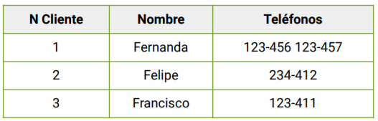
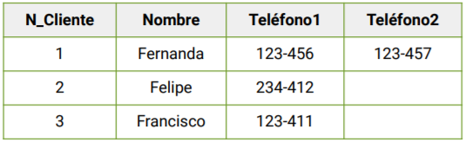
¿Qué es un grupo repetitivo?
Lo más fácil es verlo con un ejemplo, tenemos la siguiente tabla Cliente:
En este caso, puede haber más de un teléfono asociado. Por eso es un atributo (o grupo de atributos) repetitivo, lo anterior es muy similar a esta nueva tabla:

Slide 47
Identificando las claves primarias y foráneas
Clave primaria con el símbolo # y letras en negrita.
Clave foránea con letras cursivas.
Claves primarias compuestas con letra negrita y signo #.
Tabla1(#clavePrimaria, atributo_1, ...,atributo_n)
Tabla2(#clavePrimaria, claveForánea, ...,atributo_n)
Tabla3(#atributoPrimario, claveForánea, #otroAtributoPrimarioCompuesto, ..., atributo_n)

Slide 48
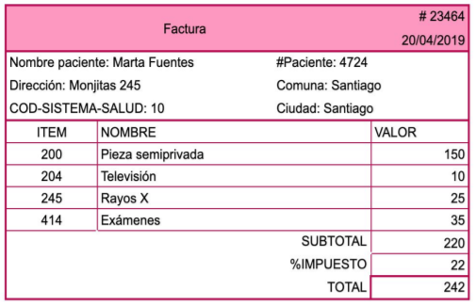
Implementación de formas normales
Para ejemplificar el uso de las formas normales, utilizaremos el siguiente ejemplo, que corresponde a la factura de un paciente en un hospital, donde se muestran los datos del paciente y los ítems que consumió.
Resolvamos el ejemplo en conjunto:

Slide 49
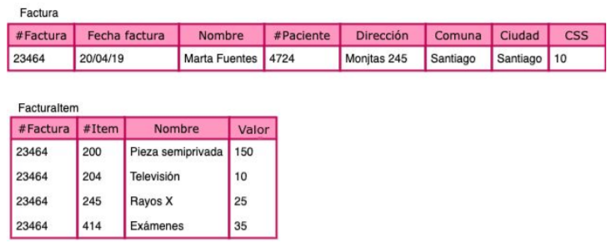
Primera Forma Normal (1FN)
La tabla debe cumplir las siguientes condiciones:
Cada campo o atributo deben ser atómicos, es decir debe contener un único valor.
No pueden haber grupos repetitivos.
Resultado:

Slide 50
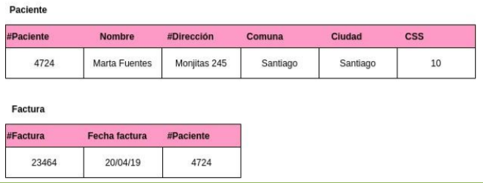
Segunda Forma Normal (2FN)
Esta forma debe cumplir las siguientes condiciones:
Debe satisfacer la 1FN.
Cada atributo debe depender de la clave primaria, y no solo una parte de ella.
Los atributos que dependen de manera parcial de la clave primaria deben ser eliminados o almacenados en una nueva entidad.
Resultado:

Slide 51
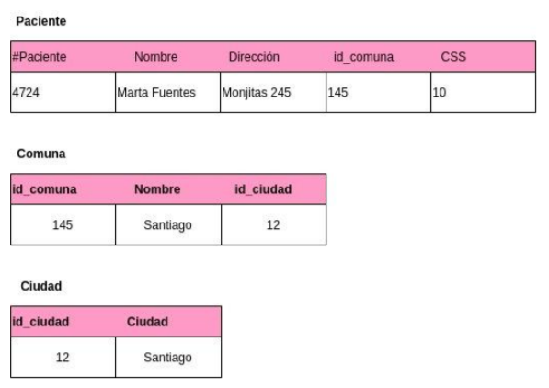
Tercera Forma Normal (3FN)
Esta forma debe cumplir las siguientes condiciones:
Debe satisfacer 2FN.
Toda entidad debe depender directamente de la clave primaria.
Resultado ➡

Slide 52
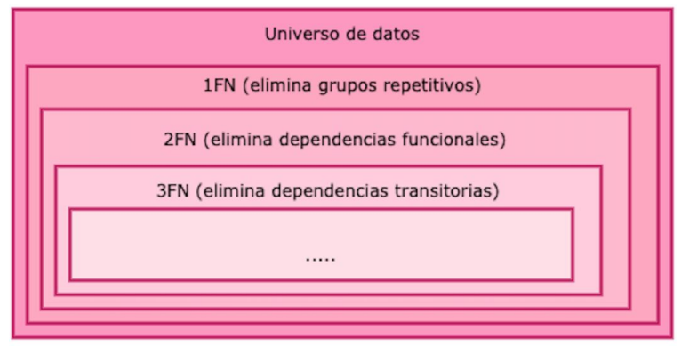
Resumen de la normalización

Slide 53
Desnormalización y sus usos
Es el proceso de añadir redundancia en las tablas de manera deliberada.
Una de las motivaciones para desnormalizar tablas en una base de datos es el reducir el tiempo de consulta al implementar joins en múltiples tablas.
Es un paso posterior a la normalización, donde se busca maximizar la eficiencia y representación de los datos, a expensas de hacer más compleja la mantención de una tabla específica.

Slide 54
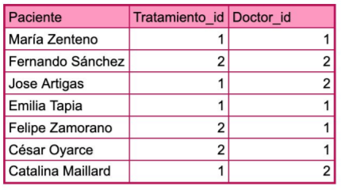
#EjeMPLO:
Tenemos una base de datos sobre pacientes en un hospital, la cual está compuesta por tres tablas:
Una tabla Paciente, que registra el nombre del paciente, el tipo de tratamiento y el doctor con el que se atendió, éstas últimas dos columnas están registradas como claves foráneas.

Slide 55


Una tabla Doctores que vincula la clave primaria con el nombre del doctor tratante.
Una tabla Tratamiento que vincula la clave primaria con el nombre del tratamiento asignado al paciente.

Slide 56
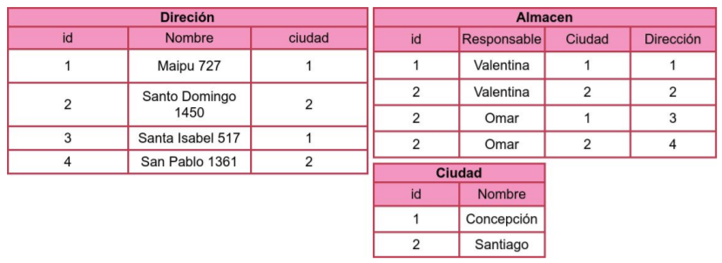
#Ejercicio:
Una tienda de remates tiene vendedores que manejan diferentes almacenes en diferentes direcciones y ciudades. Tienen una base de datos normalizada, sin embargo, consideran que las consultas están tardando mucho porque son consultas muy procesadas con diferentes comandos y subquerys, por lo que se ven en la necesidad de desnormalizar las siguientes 3 tablas.

Slide 57
Día 1
Modelamiento y Normalización de datos _
por Angeri Martinez 👩🏽‍💻

